Slide 1

一节课轻松搞定JVM
15:05正式上课！
THANK YOU FOR WATCHING
主讲老师King老师：2962938812
课程咨询依娜老师：2133576719

Slide 2
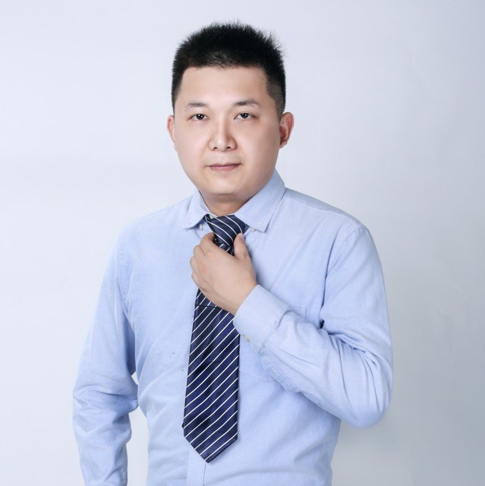
讲师简介
享学课堂 -King老师
系统架构师、项目经理
10余年Java行业经验。曾就职于招商银行互联网事业部、 58同城、互联网金融等行业，有丰富的大型项目设计与建设经验。 主要对分布式架构、微服务、数据安全等领域有深入的研究及改造经验
◆ QQ：2962938812

Slide 3
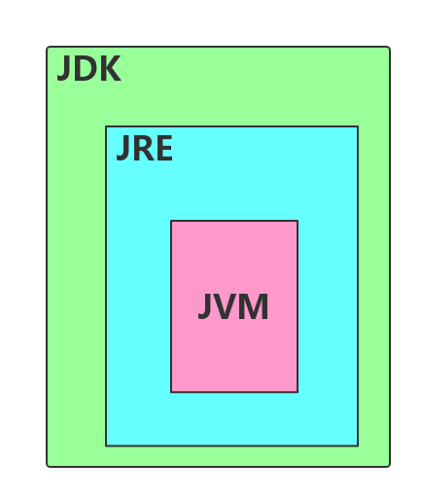
JVM、JRE和JDK
JVM: java Virtual Mechinal(Java虚拟机)
JVM是干什么的呢？一次编写，到处运行？
JRE: java runtime enviroment(Java运行环境)
JRE = JVM + java核心类库 +支持文件
JDK: java development kit(Java开发工具包)
JDK = JRE + java工具 + java基础类库

Slide 4



为什么要学JVM虚拟机？
面试必问
提高性能，排除问题
写更好的程序

Slide 5
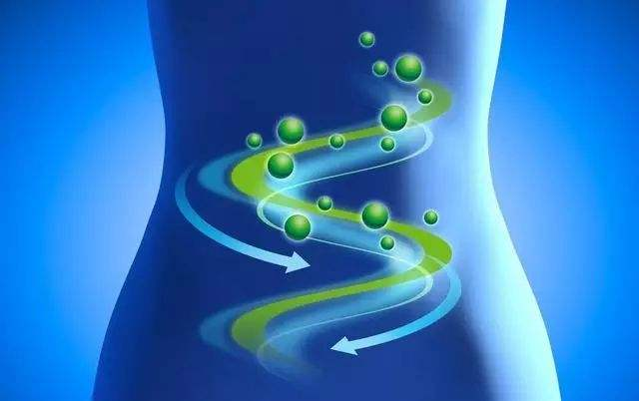
JVM怎么学？
内存管理
JVM运行时数据区
JVM内存模型
JVM内存回收
JVM的运行就像我们喝水

Slide 6
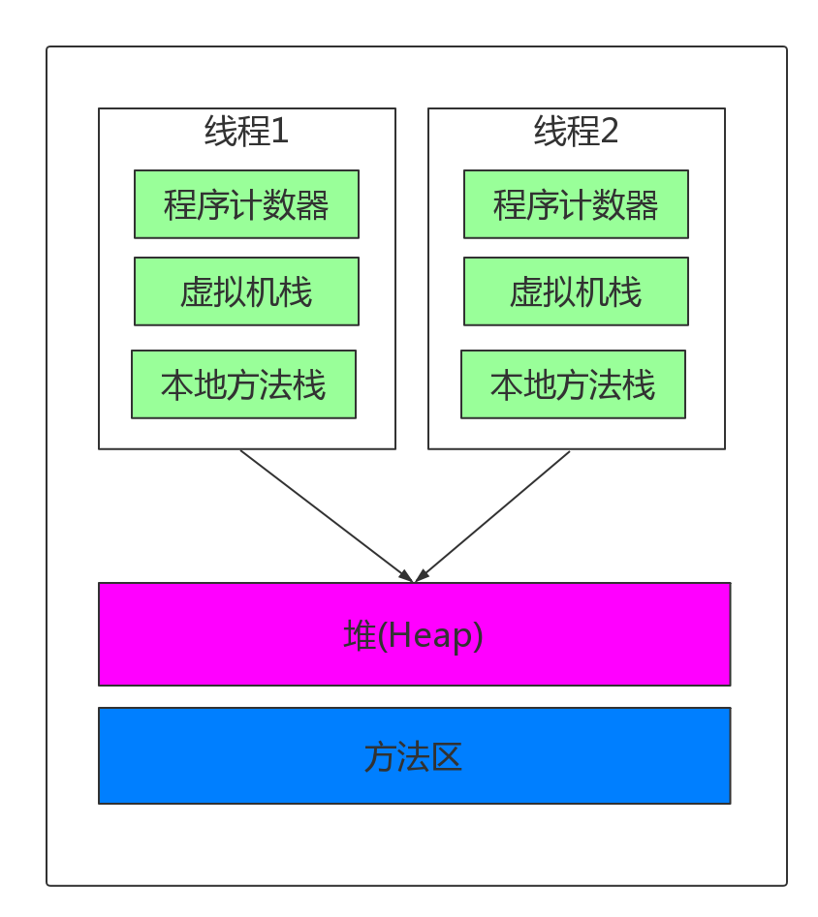
JVM运行时数据区
Java虚拟机在执行Java程序的过程中会把它所管理的内存划分为若干个不同的数据区域
定义
程序计数器
虚拟机栈
本地方法栈
堆
方法区
类型

Slide 7
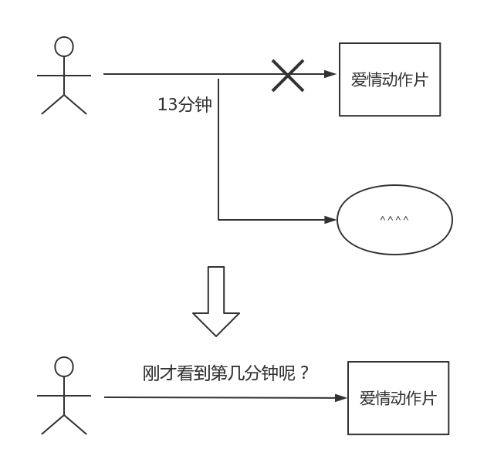
运行时数据区域--程序计数器
程序计数器
指向当前线程正在执行的字节码指令的地址(行号)
why？
线程容易被中断

Slide 8
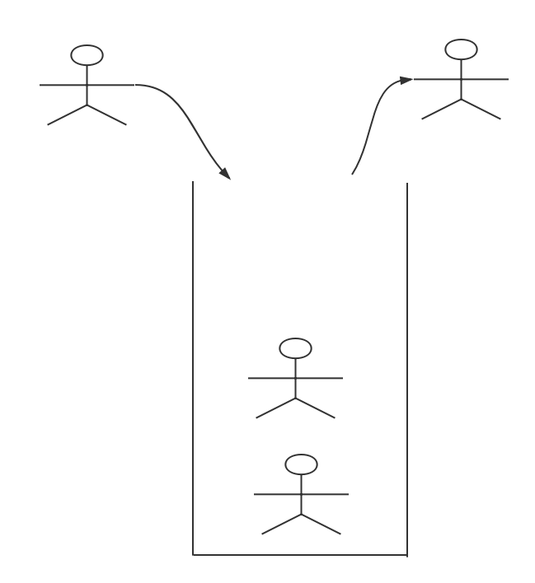
栈是什么？
栈（Stack）
坑？
入栈=入坑？
出栈 =出坑？
FILO
先进后出

Slide 9
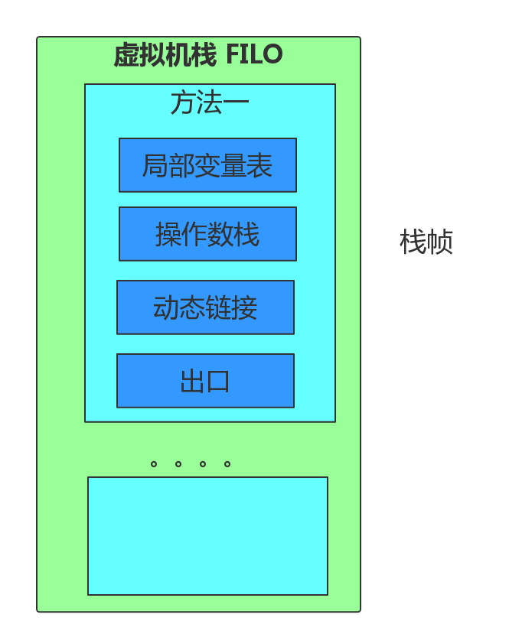
运行时数据区域--虚拟机栈
虚拟机栈
存储当前线程运行方法时所需要的数据、指令、返回地址
栈帧
一个方法的运行空间
-Xss
每个线程的栈大小

Slide 10
虚拟机栈的入栈和出栈
局部变量表
一组变量值存储空间，用于存放方法参数和方法内部定义的局部变量
操作数栈
方法的执行就对应着栈帧在虚拟机栈中入栈和出栈的过程(操作数栈)
动态链接
方法中指向对象的实例（多态）
public int calc（）{
int a=100；
int b=200；
int c=300；
return（a+b）*c；
}
代码演练

Slide 11
本地方法栈
本地方法栈
本地方法栈和虚拟机栈类似
本地方法栈存储的是Native方法
线程私有的区域
程序计数器
虚拟机栈
本地方法栈

Slide 12
方法区和堆
方法区
类信息
静态变量
常量（JDK1.7+移至堆）
JIT 编译后的代码等数据(JDK1.7+移至堆)
堆(Heap)
存放所有的对象实例和数组
设置参数：启动时分配的内存-Xms，最大内存-Xmx
线程共有的区域

Slide 13
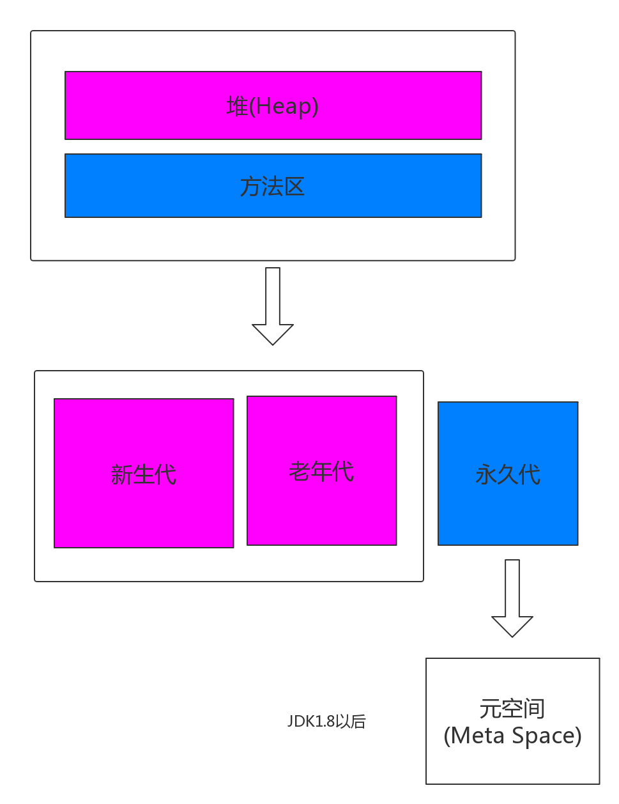
JVM内存模型(JMM)
JMM与JVM运行时数据区的区别？
JMM是为了解决多线程对共享数据访问保持一致性
JMM中的三个代
新生代、老年代、永久代(元空间)

Slide 14
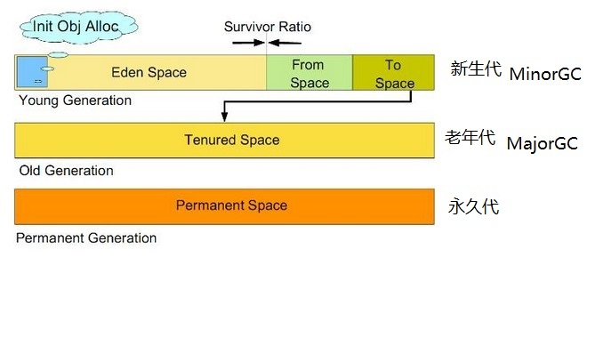
JMM的新生代与老年代
新生代：
主要是用来存放新生的对象
老年代：
主要存放应用程序中生命周期长的内存对象
永久代：
内存的永久保存区域
GC是什么鬼？

Slide 15
垃圾收集器(GC)
GC是什么
Minor GC
当JVM无法为一个新的对象分配空间时会触发
不会影响到永久代
自动内存管理和垃圾清扫机制。
概括地说，该机制对JVM中的内存进行标记，并确定哪些内存需要回收。
Major GC
回收老年代
Full GC
Full GC是针对整个新生代、老生代、元空间的全局范围的GC.

Slide 16
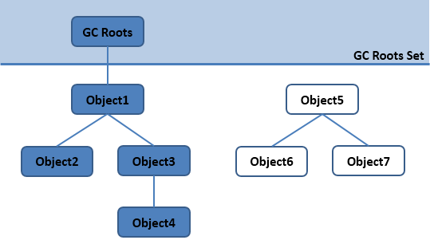
GC Roots
判断对象的存活
在Java, 可作为GC Roots的对象包括:
方法区: 类静态属性引用的对象;
方法区: 常量引用的对象;
虚拟机栈(本地变量表)中引用的对象.
本地方法栈JNI(Native方法)中引用的对象。

Slide 17
内存泄漏和内存溢出辨析
相同与不同
如何避免内存泄漏

Slide 18

全方位学习JVM！
垃圾回收器以及回收算法
JVM的执行子系统

Slide 19
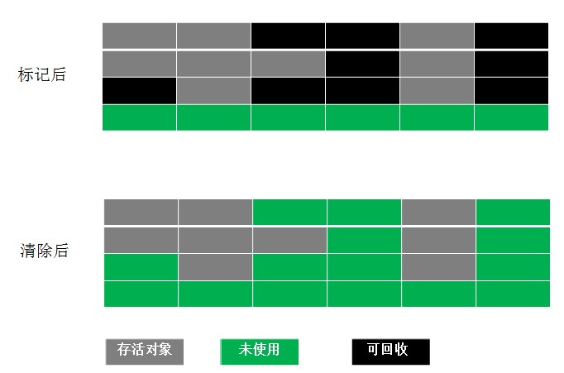
标记-清除算法（Mark-Sweep）

Slide 20
JDK为我们提供的工具
名称 | 作用
jps | 虚拟机进程状况工具
jstat | 虚拟机统计信息监视工具
jinfo | Java配置信息工具
jmap | Java内存映像工具
jhat | 虚拟机堆转储快照分析工具
jstack | Java堆栈跟踪工具
JConsole | Java监视与管理控制台
VisualVM | 多合一故障处理工具

Slide 21
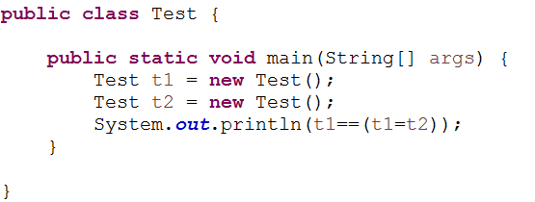
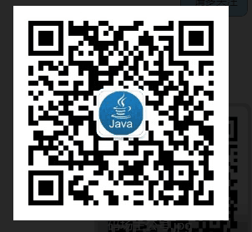
虚拟机特性只有这些吗？

Slide 22
跃迁：成为高手的技术——80%的精力集中在20%的核心上
架构师筑基
高性能架构
开源框架解析
微服务架构
团队协作开发
B2C商城项目实战

Slide 23
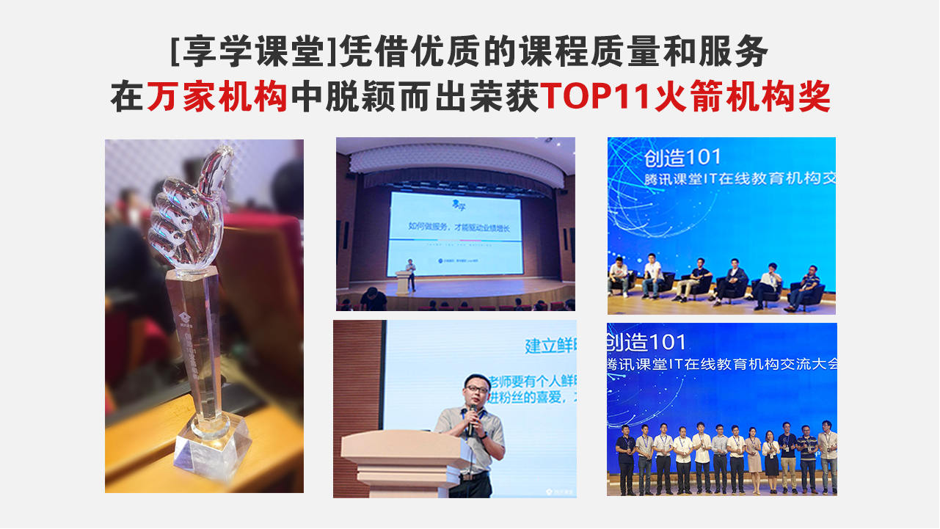

Slide 24

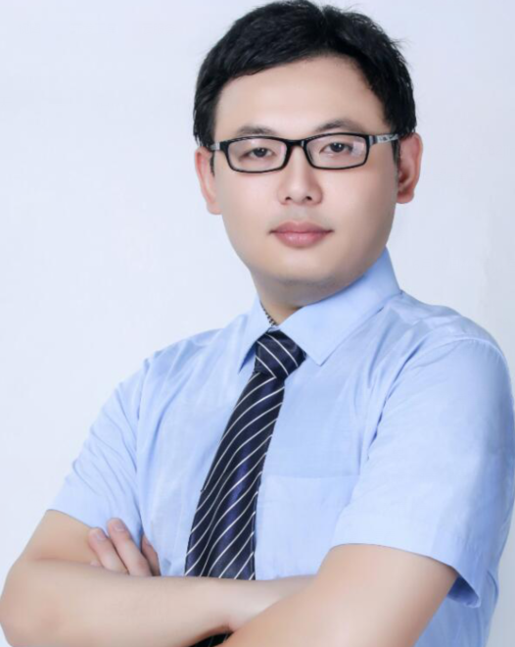
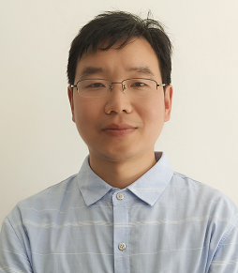
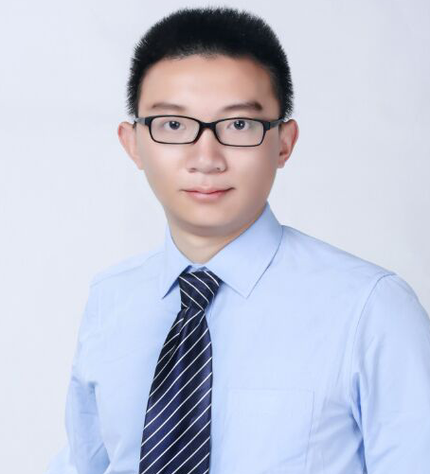
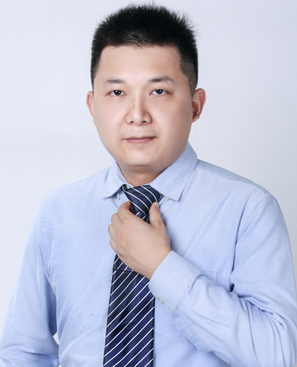
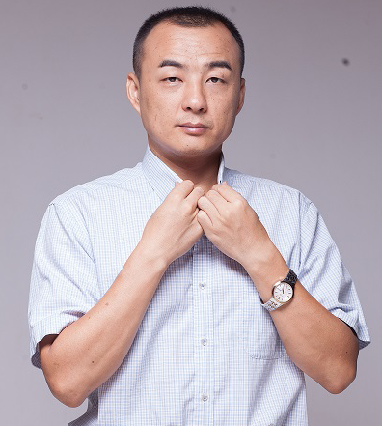
讲师风采
James老师
Lison老师
Peter老师
Deer老师
King老师
Mark老师
你今天遇到的问题，早就有人经历过，并且找到了更好的方式。你所要做的，只是学习！

Slide 25
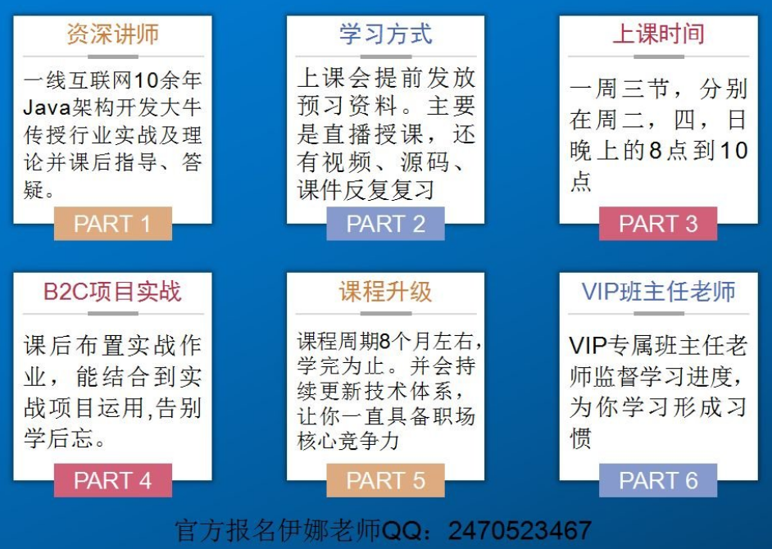
拒绝干扰——打造属于自己的充电两小时
VIP课程充电时间
周二、四、日
20:00~22:00

Slide 26
享学课堂
谢谢您的参与！
TAHNK YOU FOR WATCHING
主讲老师King：2962938812
课程咨询依娜老师： 2133576719

